Slide 1


Проект
«Разработка приспособления для хранения овощей зимой + Telegram-бот »
Выполнил:
Кардашов Дмитрий
Кардашова Мария
Руководитель:
Кардашов Сергей Михайлович
Пенза, 2023 год

Slide 2
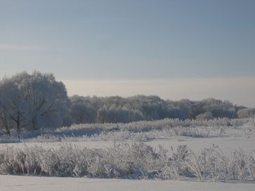
Польза овощей
Уникальный состав питательных веществ
Здоровье организма, отличное пищеварение
Укрепление иммунитета, сила, энергия
Крайне необходимо употреблять овощи зимой, когда организм испытывает дефицит полезных веществ

Slide 3
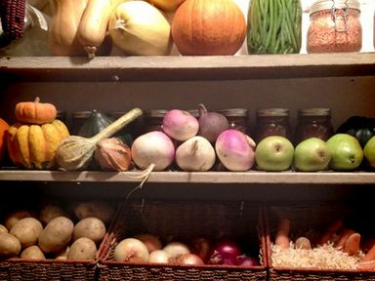
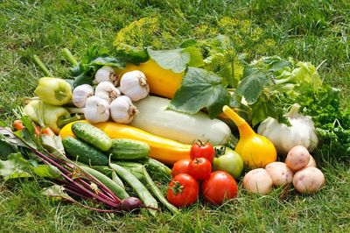
Актуальность проекта
Проблема хранения овощей зимой встает очень остро
Что делать если нет погреба, подпола или подходящего подвала?
Вывод – нужно разработать приспособление, которое позволит хранить овощи в условиях отрицательных температур в не отапливаемом помещении

Slide 4
Объект исследования в проекте
Процесс хранения овощей зимой в не отапливаемом помещении
Предмет исследования
Разработка приспособления для хранения овощей зимой
Отличительная особенность
Возможность удаленного мониторинга состояния приспособления через Интернет

Slide 5
Цель проекта
Исследовать проблему хранения овощей зимой и разработать приспособление для их хранения
Задачи
Исследовать проблему
Сформулировать требования к приспособлению
Найти пути выполнения требований
Разработать приспособление для хранения овощей и систему автоматического поддержания в нем заданной температуры, в том числе с удаленным доступом через Интернет
Проверить работу приспособления

Slide 6
Гипотеза
Я предполагаю, что мне удастся решить проблему хранения овощей зимой в не отапливаемом помещении путем разработки специального приспособления для их хранения
Практическая значимость работы заключается в разработке работоспособного приспособления для хранения овощей зимой
Целевой аудиторией проекта, если он закончится удачей, являются семьи, которые делают запасы овощей на зиму, но не имеют специального помещения для их хранения

Slide 7
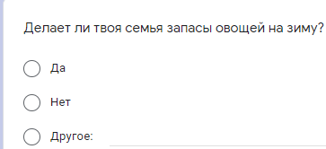

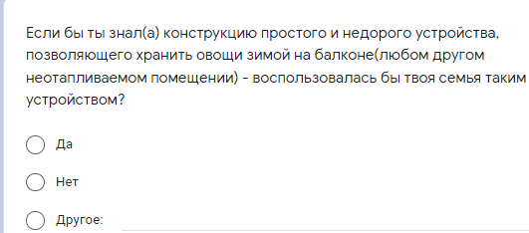

Действительно ли проблема актуальна?
https://docs.google.com/forms/d/1nrqARPonkeuZooTSD1B-4rSNnc5lYc2903zQhDOlpxE/viewform?edit_requested=true

Slide 8
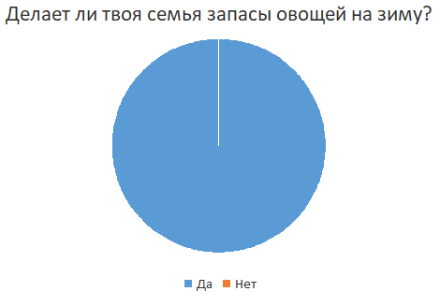
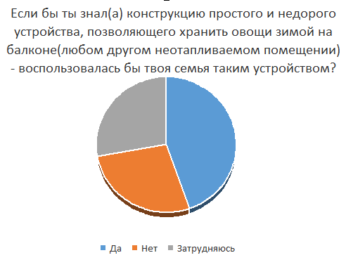
Результаты опроса

Slide 9
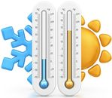




Приспособление должно:
Поддерживать положительную температуру внутри себя при отрицательной температуре снаружи
Иметь достаточно большой объем
Быть весьма дешевым
Быть пожаро - и электробезопасным
Предоставлять возможность мониторинга
через Интернет

Slide 10
Вопросы, которые нужно решить для разработки приспособления
Что использовать в качестве емкости для хранения ?
Как обеспечить температуру внутри емкости выше, чем снаружи ?
Как поддерживать температуру ?
Как контролировать работу приспособления через Интернет?

Slide 11
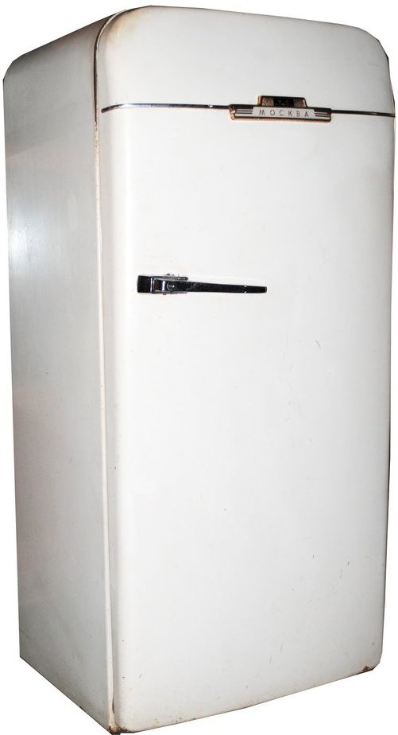
Что использовать в качестве емкости для хранения ?
Подарить старому холодильнику вторую жизнь
Отличная теплоизоляция
Сломанный
холодильник
Весьма большой внутренний объем при незначительных габаритах

Slide 12
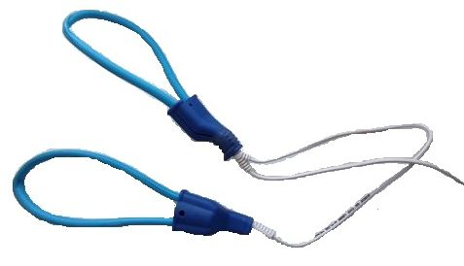
Как обеспечить температуру внутри емкости выше, чем снаружи ?
Использовать нагреватель, который должен быть:
Компактный
Безопасный
Маломощный
Компактная - а значит не занимает полезный объем
Безопасная – сделана на заводе, а не самоделка
Маломощная – всего-то 15 Вт
Notes:
Итак, емкость мы выбрали. Второй вопрос был: «Как обеспечить температуру внутри емкости выше, чем снаружи?», ведь по условию задачи температура снаружи отрицательная. Значит, нам нужен какой-то нагреватель: компактный, безопасный и маломощный. Маломощный - потому что устройство для хранения овощей мощностью, например, 1 КВт вряд ли можно назвать хорошим решением. Благодаря высокой теплоизоляции корпуса холодильника, достаточно поместить внутрь него незначительный источник тепла – и холодильник будет поддерживать это тепло, а значит мощный нагреватель и не нужен! И такое решение было найдено: это сушилка для обуви потому что она:
- Компактная - а значит не занимает полезный объем;
- Безопасная – сделана на заводе, а не самоделка;
- Маломощная – всего-то 15 Вт.

Slide 13
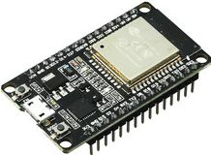
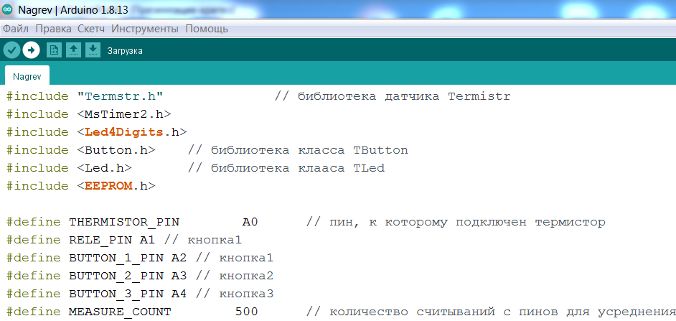
Как поддерживать температуру ?
ESP32 - это аппаратно-программный комплекс для создания систем автоматики и робототехники
ESP32 – это инструмент, для создания систем взаимодействия с окружающей физической средой
Notes:
Третий вопрос был – как поддерживать заданную температуру? Ведь если нагреватель будет все время включен, то через несколько часов температура в холодильнике будет +30 градусов, Значит его нужно в определенный момент выключить, а потом вновь включить. А потом снова выключить. И так – многократно…
Так как у меня уже был опыт разработки нескольких электронных игр и одного робота на платформе Arduino, то решение я принял быстро - нужно на этой платформе разработать для нашего приспособления хранения овощей систему автоматической регулировки и поддержания температуры.

Slide 14
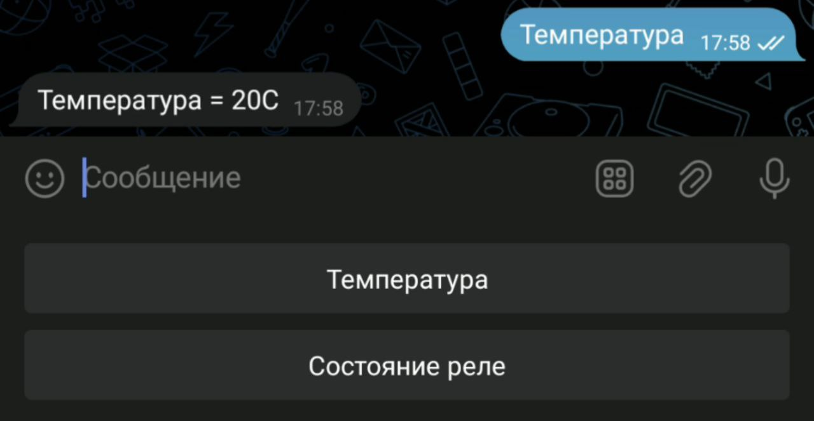

Как работать через Интернет ?
ESP32 имеет встроенный Wi-Fi-модуль, через который мы соединяется с Telegram
Создан Telegram-бот, в чате с которым хозяин общается с программой, работающей на ESP32
Notes:
Третий вопрос был – как поддерживать заданную температуру? Ведь если нагреватель будет все время включен, то через несколько часов температура в холодильнике будет +30 градусов, Значит его нужно в определенный момент выключить, а потом вновь включить. А потом снова выключить. И так – многократно…
Так как у меня уже был опыт разработки нескольких электронных игр и одного робота на платформе Arduino, то решение я принял быстро - нужно на этой платформе разработать для нашего приспособления хранения овощей систему автоматической регулировки и поддержания температуры.

Slide 15



Вопросы, которые нужно решить для разработки приспособления
Что использовать в качестве емкости для хранения ?
Как обеспечить температуру внутри емкости выше, чем снаружи ?
Как поддерживать температуру ?
Как работать через Интернет ?

Slide 16
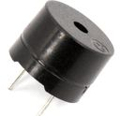
Требования к системе автоматики и пути их решения
Измерение температуры
Включение и выключение
нагревателя
Индикация температуры
Установка заданного порога температуры
Сигнализация в случае
тревоги

Slide 17
Алгоритм работы системы автоматики

Slide 18
При разработке программы особое внимание уделено:
устранению эффекта дребезга кнопок
цифровой фильтрации считываемых с аналогового входа данных
вычислению температуры по математической формуле, переводящей показания с аналогового входа в градусы Кельвина, а затем в градусы Цельсия
организации меню при помощи кнопок
организации взаимодействия с Telegram-ботом
Используемые приемы и принципы:
ООП: собственные и сторонние библиотеки
параллельность и многозадачность
использование прерываний

Slide 19
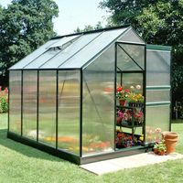

Режимы работы системы автоматики

Slide 20
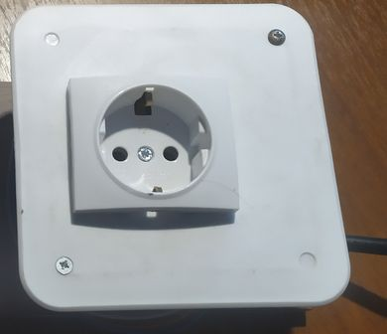
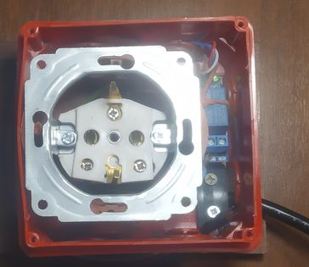
Сборка системы автоматики Монтажная коробка № 1
Вид снаружи
Вид изнутри

Slide 21
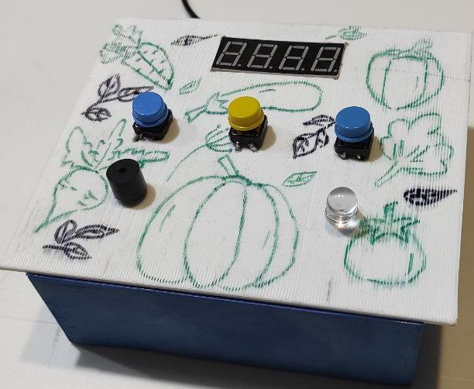
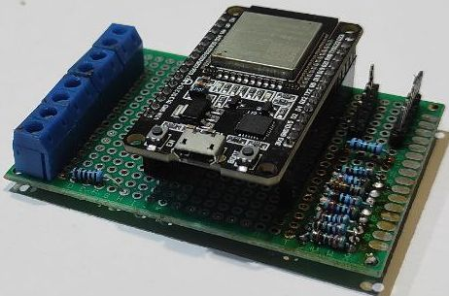
Сборка системы автоматики. Напечатанный корпус
Вид снаружи
Вид изнутри

Slide 22
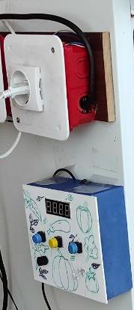
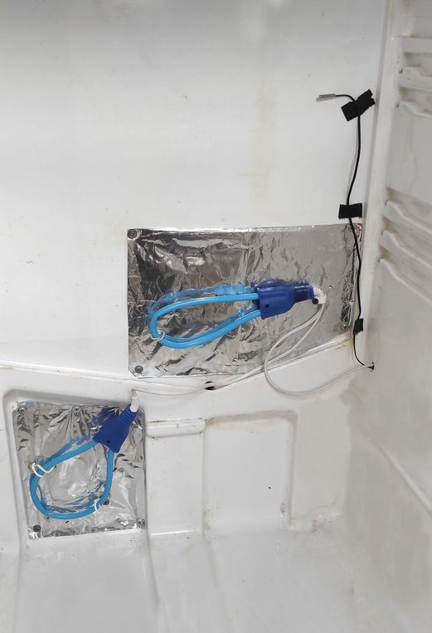
Крепление к корпусу холодильника

Slide 23
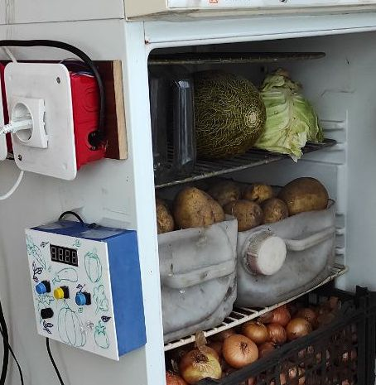
Итоговый вариант

Slide 24
Выводы
Убедился что проблема хранения овощей зимой действительно актуальна
Нашел путь решения этой проблемы – разработка специального приспособления
Разработал и сконструировал приспособление
Разработал для него на платформе ESP32 систему автоматического поддержания заданной температуры
Разработал подсистему взаимодействия через Интернет-платформу Telegram
Убедился в работоспособности приспособления и стал его использовать
Гипотеза подтвердилась!

Slide 25
Использованные источники
Сайт http://Arduino.ru (платформа Arduino)
Сайт http://mypractic.ru/ (уроки программирования на Arduino)
Массимо Б. Arduino для начинающих волшебников / Б. Массимо - М.: VSD, 2012. - 128 с.
МакРобертс, М. Начала Arduino / М. МакРобертс - London: CUP, 2010. - 459 с
Спасибо за внимание

